Slide 1

সবাইকে শুভেচ্ছা

Slide 2
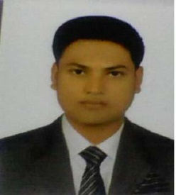
পরিচিতি
উপস্থাপনায়
শ্রেণি ও বিষয়
হারুন-অর-রশিদ
সহকারী শিক্ষক (ব্যবসায় শিক্ষা)
খুকশিয়া উচ্চ বিদ্যালয় ।
মুক্তাগাছা,ময়মনসিংহ ।
Email: harunkhs15@gmail.com
শ্রেণিঃ নবম
বিষয়ঃ হিসাব বিজ্ঞান
অধ্যায়ঃ ষষ্ঠ
বিষয়বস্তুঃ জাবেদা ।
সময়ঃ ৫০ মিনিট

Slide 3
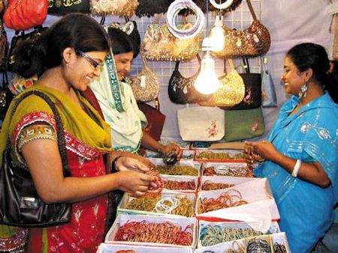
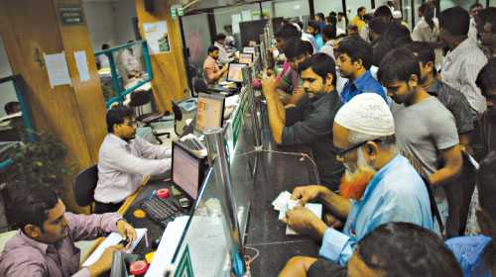
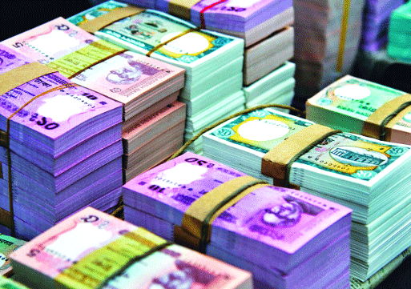
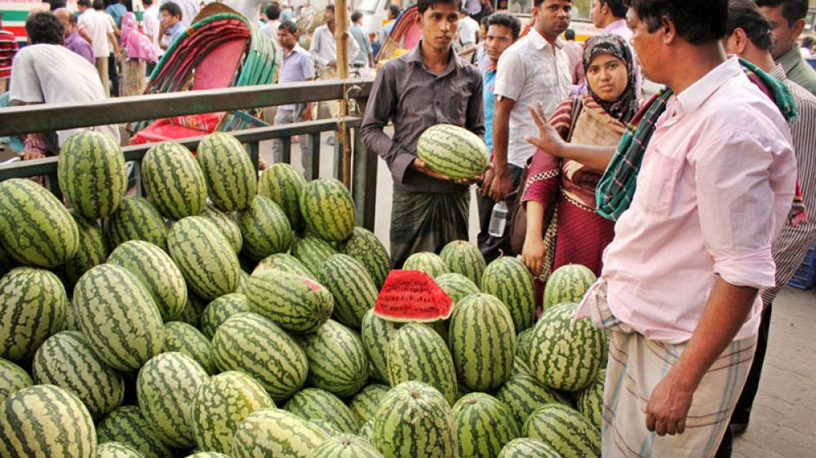

Slide 4


আজকের পাঠ
জাবেদা

Slide 5


শিখনফল
এই পাঠ শেষে শিক্ষার্থীরা…
জাবেদার ছক নির্ণয় করতে পারবে।
জাবেদার শ্রেণিবিভাগ করতে পারবে।
বাট্টার প্রকারভেদ ব্যাখ্যা করতে পারবে।
লেনদেন সাধারন জাবেদায় লিপিবদ্ধ করতে পারবে।
চালানের ভিত্তেতে ক্রয় ও বিক্রয় জাবেদা প্রস্তুত করতে পারবে।
ডেবিট ও ক্রেডিত নোটের ভিত্তিতে ক্রয় এবং বিক্রয় ফেরত জাবেদা প্রস্তুত করতে পারবে।

Slide 6
জাবেদার ছক
ক্রমিক নং | বিবরণ | খ.পৃ | ডেবিট টাকা | ক্রেডিট টাকা

Slide 7
জাবেদার শ্রেণিবিভাগ
প্রকৃত জাবেদা
বিশেষ জাবেদা
সংশোধনী জাবেদা
ক্রয় জাবেদা
বিক্রয় ফেরত জাবেদা
সমন্বয় জাবেদা
বিক্রয় জাবেদা
নগদ প্রাপ্তি জাবেদা
সমাপনী জাবেদা
ক্রয় ফেরত জাবেদা
নগদ প্রদান জাবেদা
প্রারম্ভিক জাবেদা

Slide 8
বাট্টার শ্রেণিবিভাগ
কারবারি বাট্টা
নগদ বাট্টা
ক্রয় বাট্টা
বিক্রয় বট্টা
প্রদত্ত বাট্টা
প্রাপ্ত বাট্টা

Slide 9
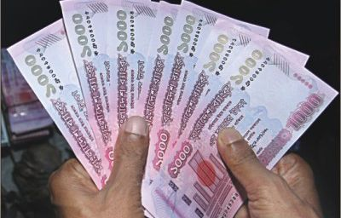
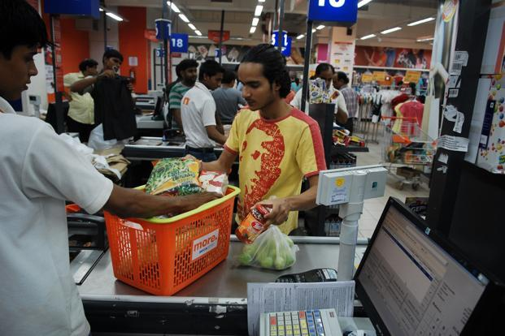
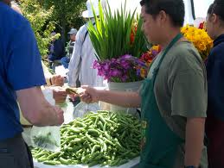


Slide 10

দলগত কাজ
নিম্নের লেন-দেনগুলি জাবেদায় লিপিবদ্ধ করঃ
জনাব রহমান ২০১৪ সালের ১লা জানুয়ারী নগদ ৫০,০০০টাকা এবং ২০,০০০টাকার পণ্যদ্রব্য নিয়ে ব্যবসায় আরম্ভ করেন।
জানুঃ ১। নগদ পন্য ক্রয় ১০,০০০ টাকা।
৫। বাকীতে পন্য বিক্রয় ১৫,০০০।
১০। মনিহারি দ্রব্য ক্রয় ৯,০০০ টাকা ।
১৫। যন্ত্রপাতি ক্রয় ১২,০০০ টাকা ।
২০। জসিমের নিকট থেকে প্রাপ্তি ১৫,০০০ টাকা ।
২৫। ব্যাংকে হিসাব খোলা হল ৮,০০০ টাকা।

Slide 11
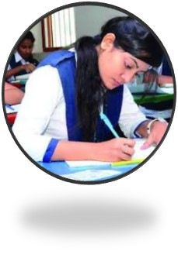
মূল্যায়ন
জাবেদা কাকে বলে ?
সাধারণ জাবেদার ছকে ঘর কয়টি ?
বাট্টা কত প্রকার ও কি কি ?
জাবেদায় কয়টি টাকার ঘর থাকে ?
বিশেষ জাবেদা কয় প্রকার ?
চালানে কে স্বাক্ষর করেন ?

Slide 12

বাড়ির কাজঃ
জনাব আহসান ২০১৭ সালের ১লা জুন তারিখে নগদ ৫০,০০০ টাকা এবং ২০,০০০ টাকার ব্যাংক ঋণ নিয়ে ব্যবসায় আরম্ভ করেন। উক্ত মাসে তার ব্যবসায়ে অন্যান্য লেনদেনগুলো নিম্নরুপঃ
সোনালী ব্যাংকে হিসাব খোলা হল ২০,০০০ টাকা।
অফিসের জন্য কম্পিউটার ক্রয় ২২,০০০ টাকা।
বিক্রয় বাবদ চেকপ্রাপ্তি ১,০০০ টাকা।
আবুলের নিকট হতে ক্রয় ১৫,০০০ টাকা।
বাড়ি ভাড়া অগ্রিম পরিশোধ ৪,০০০ টাকা।
আবুলের নিকট পণ্য ফেরত পাঠানো হল ১,০০০ টাকা।
ব্যবসায়ের প্রচার বাবদ ব্যয় ৩,০০০ টাকা।

Slide 13
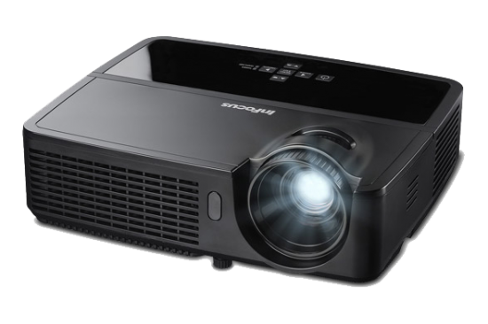
সবাইকে ধন্যবাদ

